Slide 1


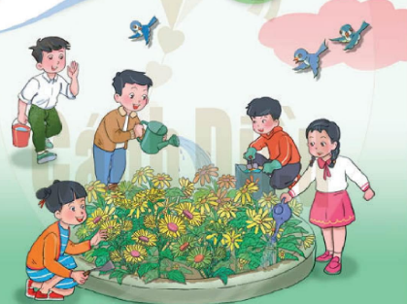
TRƯỜNG TIỂU HỌC ÁI MỘ B
HOẠT ĐỘNG TRẢI NGHIỆM 1

Slide 2
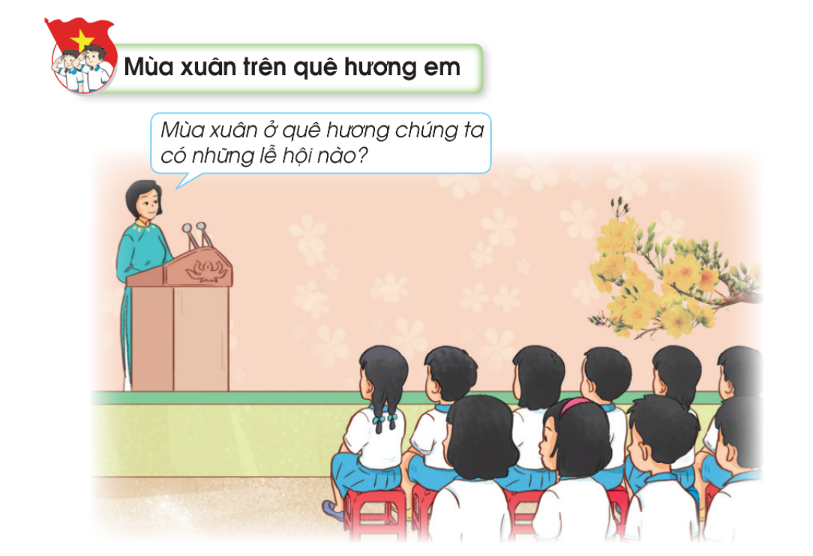

Slide 3

Bµi 17
NGÀY TẾT QUÊ EM

Slide 4
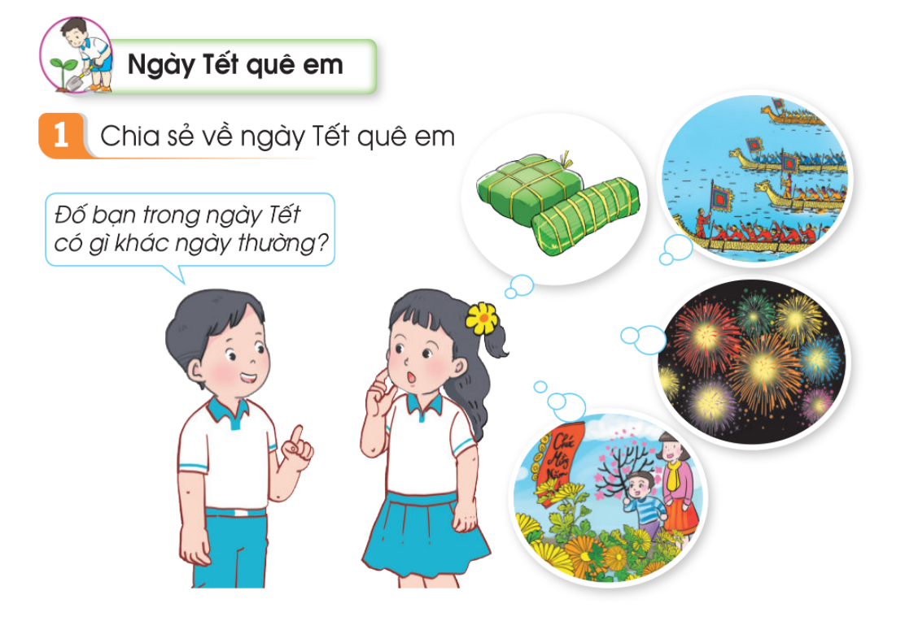

Slide 5
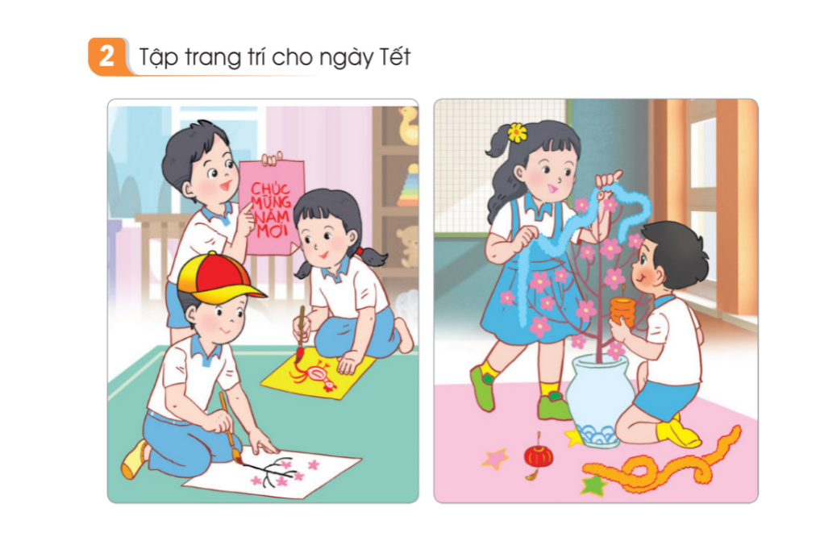

Slide 6
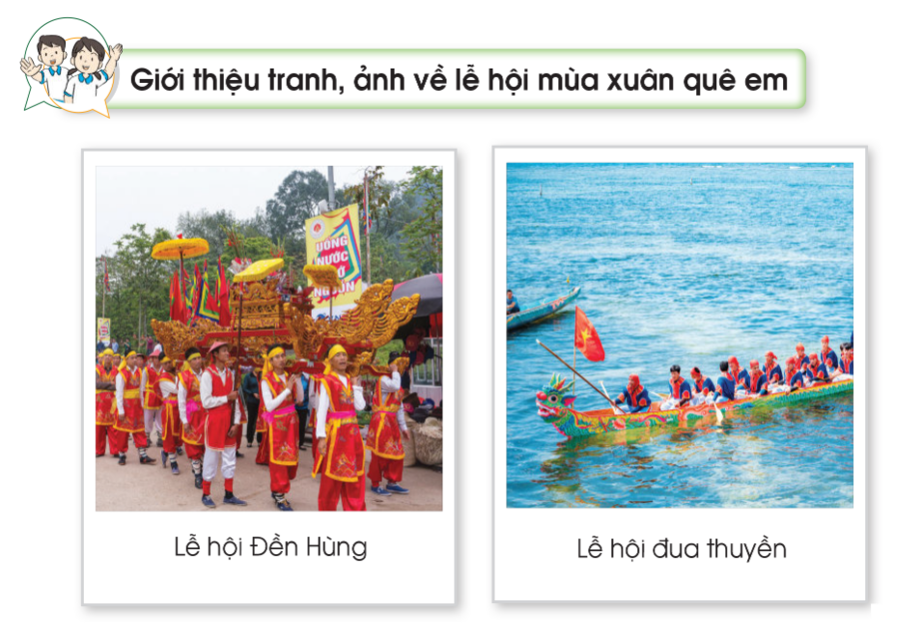

Slide 7


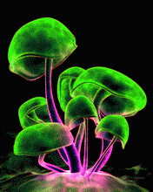
Xin Chaân Thaønh Caùm Ôn

